Slide 1

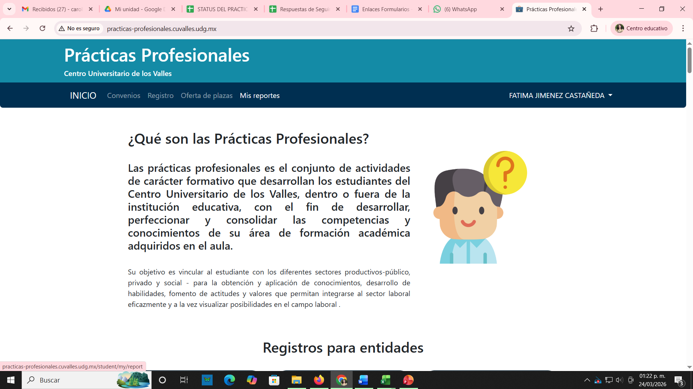
ETAPA ENTREGA DE REPORTES EN PLATAFORMA
1.- ingresar con tu código de estudiante y nip.
2.- mis reportes

Slide 2
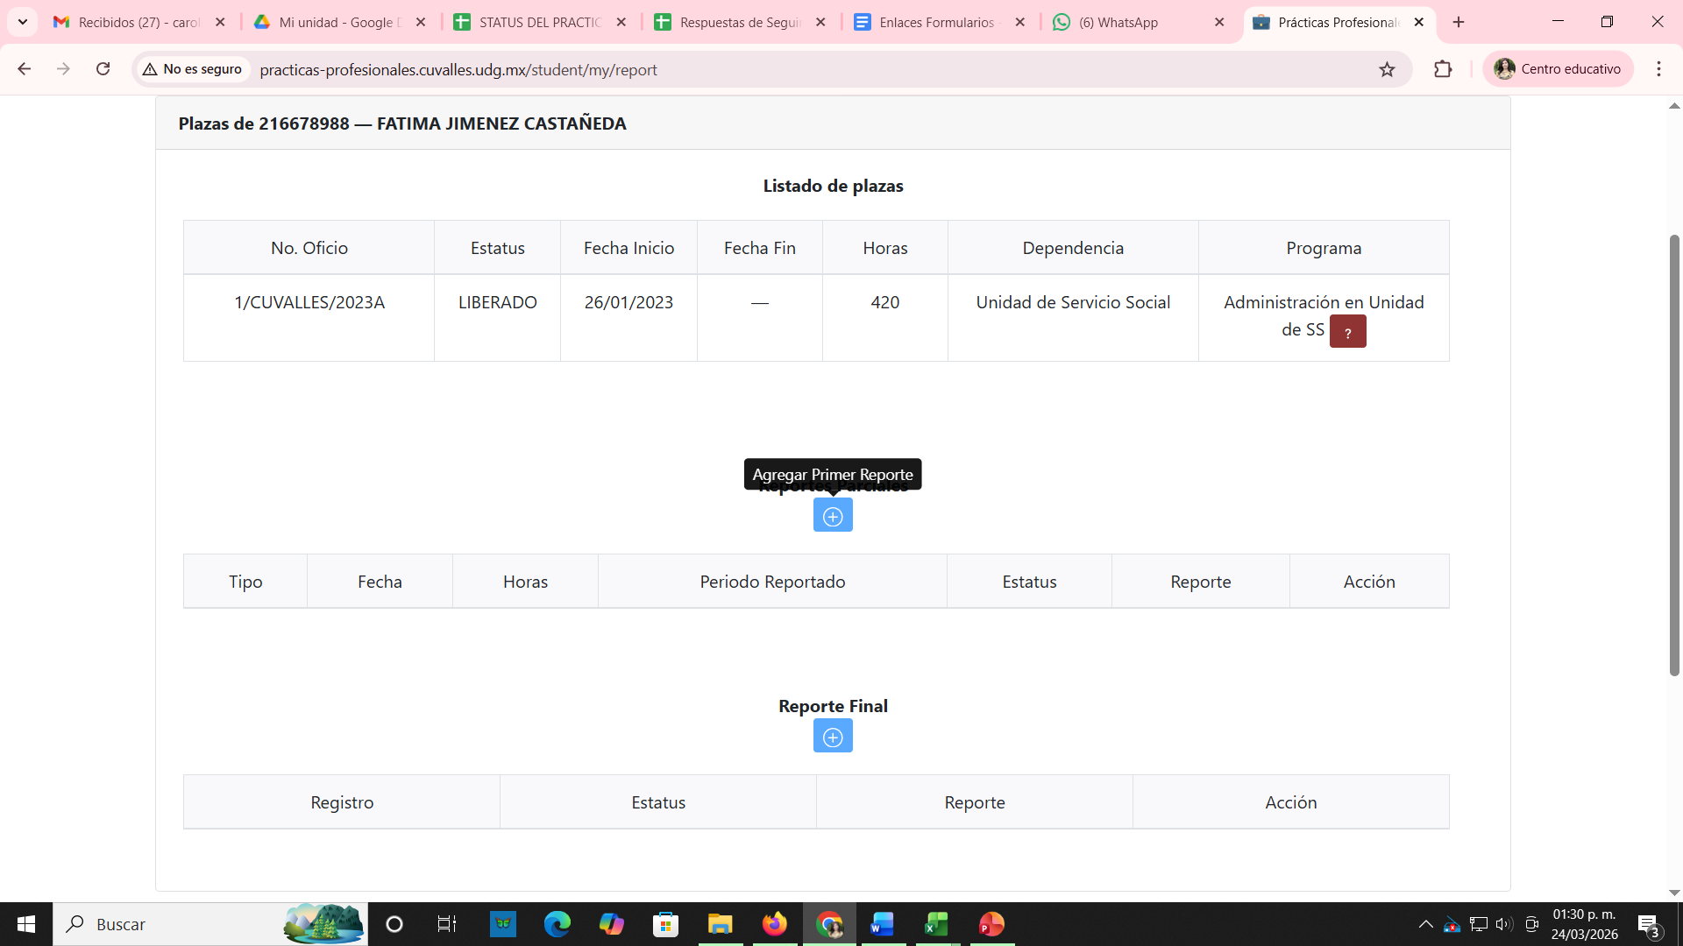
3.- Clic en la plaza que elegiste
4.- Agregar el reporte que corresponde (parcial o final

Slide 3
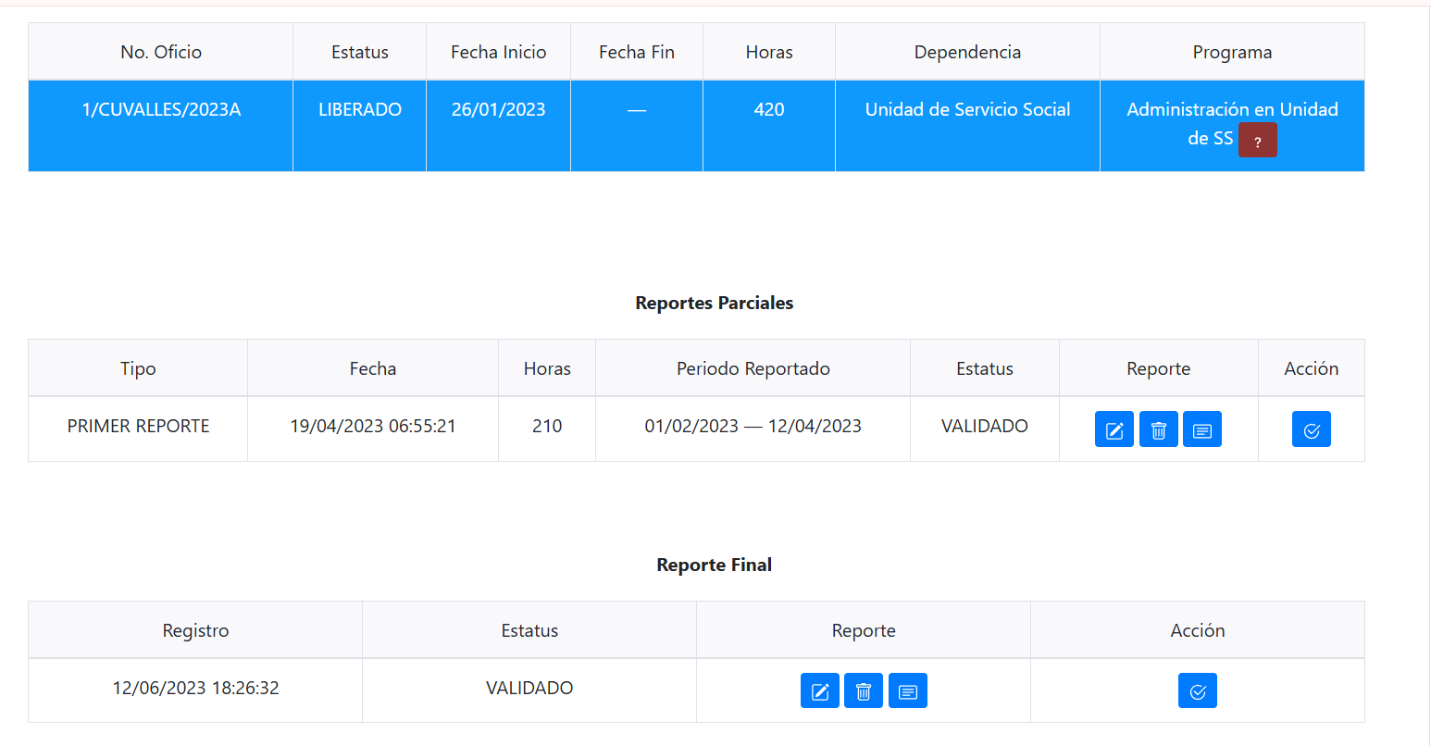
5.- Clic en detalle de reporte

Slide 4
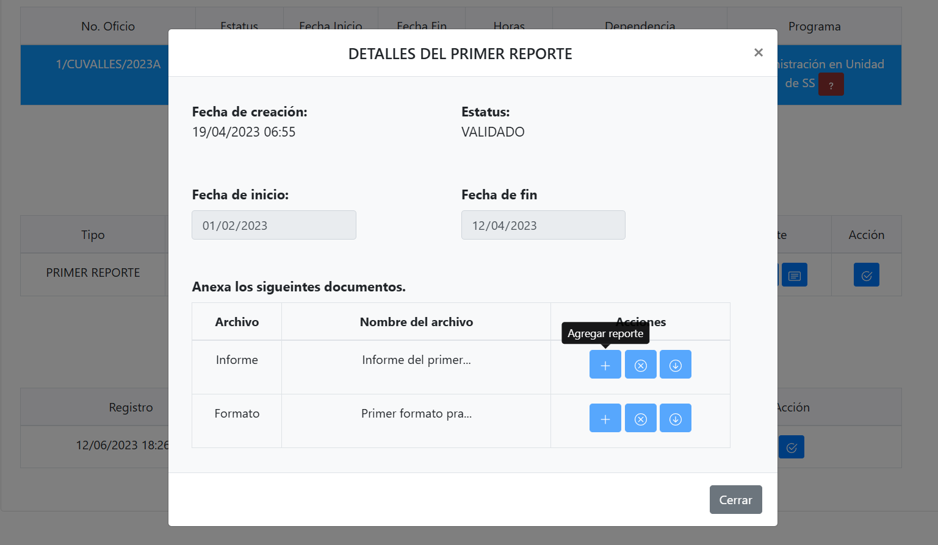
6.- Agregar el formato y reporte en PDF.

Slide 5
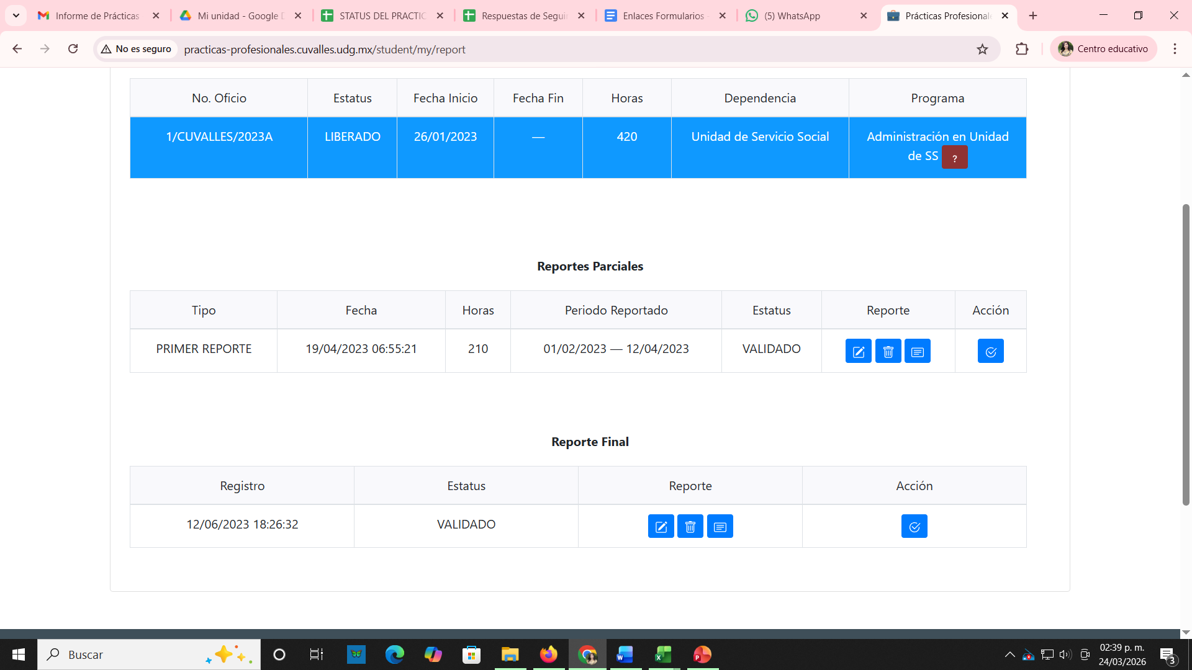
7.- Clic en Acción para enviar a revisión.

Slide 6
Documentos que debes entregar en ventanilla para liberación de prácticas profesionales.
Reporte parcial: ( cuando cumplas el 50% de horas practicadas)
Oficio de asignación de plaza
Formato de informe parcial (firmado y sellado)
Bitácora firmada y sellada por la dependencia
Entrega de reporte parcial en físico.

Slide 7
Documentos que debes entregar en ventanilla para liberación de prácticas profesionales.
Reporte final: ( cuando cumplas el 100% de horas practicadas)
Oficio original por parte de la entidad receptora dirigido al responsable donde especifique la fecha de
terminación de las prácticas profesionales y los datos como estudiante.
Formato de reporte final (firmado y sellado)
Evaluación del practicante a la entidad receptora ( descargar formato o responder en el link)
Evaluación por parte de la entidad receptora al estudiante (descargar formato o responder en el link).
Entrega de informe final en físico.
Bitácora firmada y sellada por la dependencia

